Slide 1
Robotino
Дубатовка Владислав, Нечаев Вадим
Руководитель: Прохорович Сергей
компетенция Мобильная робототехника
WorldSkills Belarus 2020

Slide 2
Цель работы
Разработать прототип робота для автономного перемещения контейнеров с сельхозпродукцией.
Сделать робот максимально простым в конструкции для обеспечения лёгкой сборки, надёжности, низкой себестоимости не ухудшая функциональность.

Slide 3
Задачи
Разработать прототип робота
Разработать захватный механизм
Собрать прототип
Написать программу
Протестировать систему
Оптимизировать конструкцию

Slide 4
Актуальность проекта
Сбор урожая – это трудоёмкий процесс, привлекающий большое количество человеко-часов. Важной задачей для сельского хозяйства является оптимизация процесса уборки урожая и доставки производимой продукции в центры переработки.

Slide 5
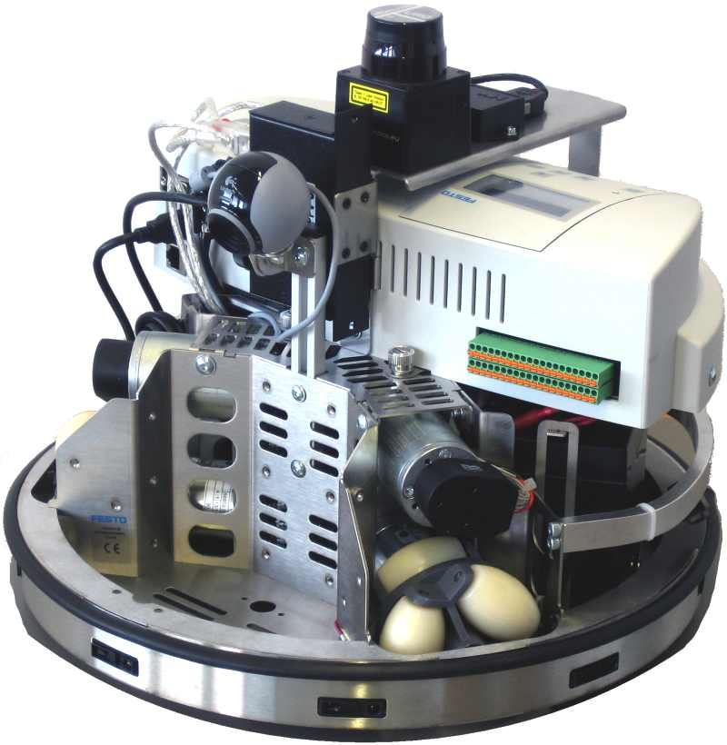
Описание
Основа устройства – платформа Robotino от Festo Didactic.
Мобильный робот представляет собой автономную подвижную платформу c трёмя роликонесущими колесами типа «omnidirectional».
Управление роботом производится дистанционно или с помощью заранее подготовленных программ, записанных в память робота.

Slide 6
Robotino – краткое описание
Система питания – два свинцовых аккумулятора на 12V
Двигательная система
Измерительная система
Беспроводная система связи
Встроенный управляющий компьютер: процессор PC 104 и ЗУ на 1024 МБ
Монтажная плата для коммуникации компьютер-датчики / двигатели / интерфейсы ввода-вывода
ОС Linux для взаимодействия аппаратных и программных компонентов

Slide 7
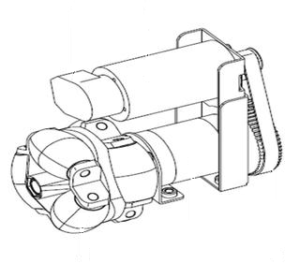
Robotino – технология привода
Привод на каждой оси колеса представляет собой тахометр, ролик, двигатель, редуктор с передаточным числом 1:16 и ременную передачу между ними. С помощью тахометра измеряются угловые скорости вращения валов двигателей.

Slide 8
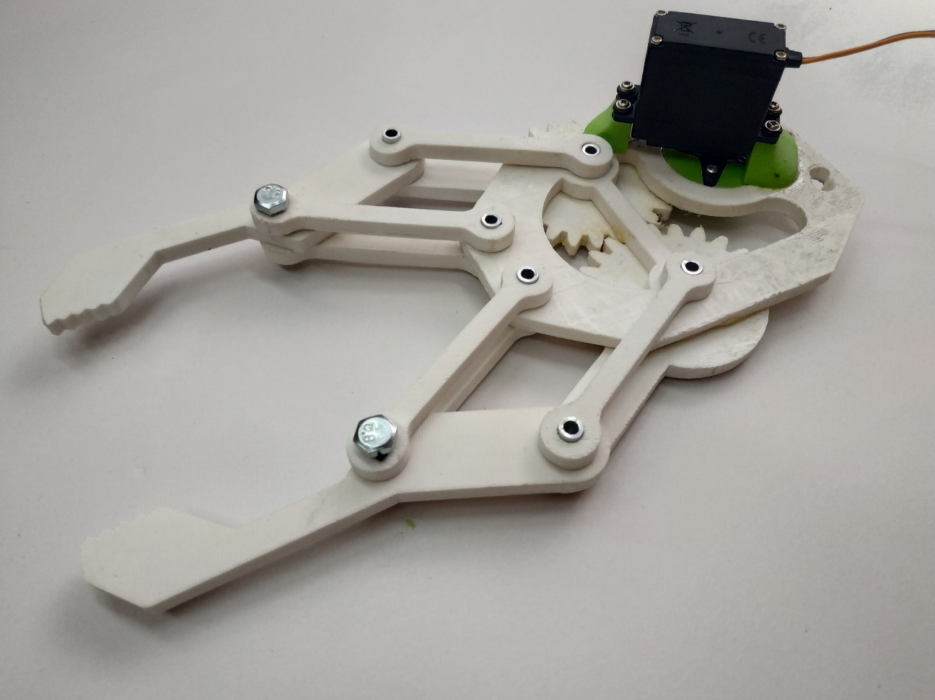
Конструкция захватного механизма
В качестве прототипа использовался двухпальцевый захват с четырёхрычажной тягой.
Была разработана 3D модель захвата, детали которой распечатаны на 3D принтере.
Сервопривод закреплён на корпусе захвата с помощью распечатанных стоек. При вращении вала крутящий момент передаётся с помощью редуктора с передаточным отношением 2:1.

Slide 9
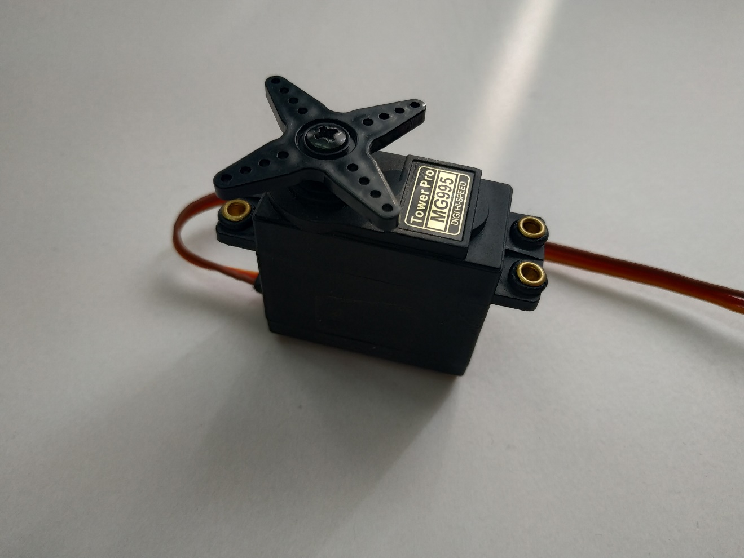
Привод движения захвата
Для приведения в движение использовался сервопривод MG995 с надёжным мотором и продвинутой системой управления. Редуктор сервопривода выполнен из металла. Был выбран за свою небольшую стоимость и качественные элементы.

Slide 10
Сервопривод захвата – технические характеристики
Рабочее напряжение | 4.8 – 7.2В
Угол поворота | 120 градусов
Крутящий момент | 8.5 кг/см @ 4.8В 10 кг/см @ 6В
Скорость | 0.20 сек/60º @ 4.8В 0.16 сек/60º @ 6В
Вес | 55г
Размер | 40х20х42мм

Slide 11
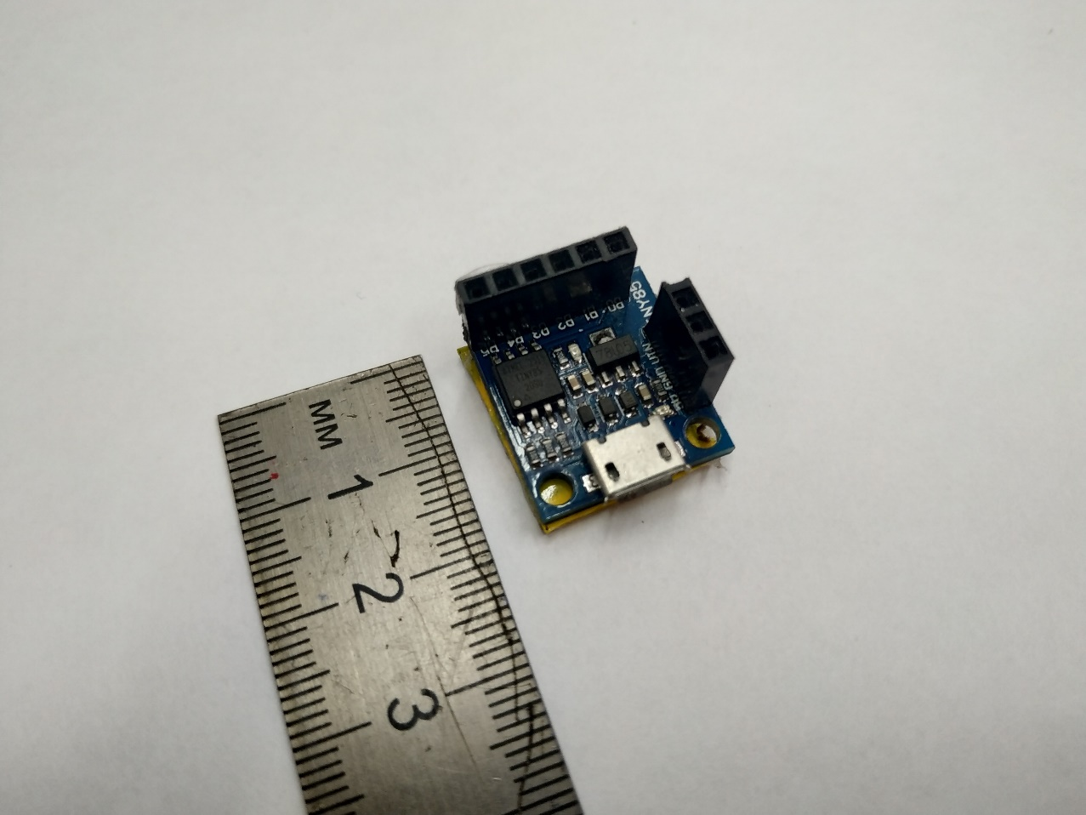
Управление сервоприводом
Для управления захватом используется плата с распаянной системой защиты и стабилизации напряжения и 8-битным микроконтроллером ATtiny85.
Выбрана за свои малые габариты и достаточное количество портов.
Прошивка написана на языке C. При получении логического уровня на одном из портов захват сжимается.

Slide 12
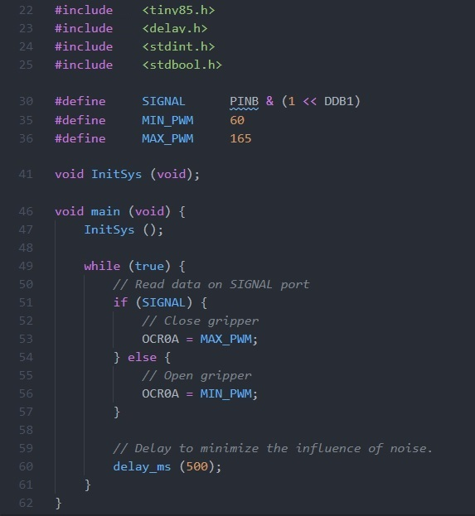

Slide 13
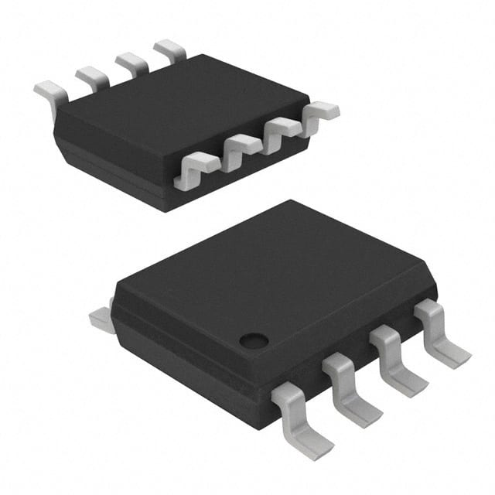
Микроконтроллер ATtiny85
8-битный микроконтроллер с ARISC архитектурой (120 управляющих команд)
32 регистра общего назначения
8K для хранения программы
512b EEPROM памяти
Питание от 2.7 до 5.5V
Частота процессора до 20MHz
8-битный таймер-счётчик с двумя каналами ШИМ
8-битный быстрый таймер-счётчик ШИМ
10-битный АЦП

Slide 14
Техническое зрение
В конструкции робота используется веб-камера.
Большое значение при подборе камеры имеет её цветопередача.
В программе Robotino есть возможность изменения разрешающей способности камеры.

Slide 15
Построение алгоритма работы мобильной платформы

Slide 16
Перспективы
Использование 3D принтера позволяет получить элементы конструкции практически любой сложности.
Разработанная конструкция легко масштабируется.
Современная элементная база позволяет реализовать данный проект с применением минимального количества компонентов, упрощённой и в то же время надёжной схемой управления.
Данный робот отлично подходит как методическое пособие по изучению алгоритмов сортировки и перемещения объектов, разработки системы управления платформы со всенаправленными колёсами.

Slide 17
Выводы
В ходе проведённой работы была создана платформа, способная автономно перемещать объекты.
Была реализована система управления роботом как автоматически, так и дистанционно.

Slide 18
Спасибо за внимание!

